Slide 1
Составление описательных рассказов о временах года по опорным символам
Травина Ирина Владимировна
Савенок Евгения Александровна
Notes:
Монологическая речь более сложна, чем диалогическая. Она отличается большей развёрнутостью, поскольку необходимо ввести слушателей в обстоятельства событий, достичь понимания ими рассказа. Монолог требует лучшей памяти, напряжённого внимания к содержанию и форме речи.

Slide 2
При составлении рассказов необходимо:
Учет индивидуальных и возрастных особенностей развития речи ребенка.
Использование педагогических технологий по развитию речи.
Охват всех сторон речи:
произношения, словаря, грамматического строя и связной речи.

Slide 3
Виды описательного рассказа
Фиксация изображаемых на картине объектов и их смысловых взаимосвязей
Описание картины как раскрытие заданной темы
Развернутое описание конкретного объекта
Словесно-изобразительное описание изображенного с использованием аналогий

Slide 4
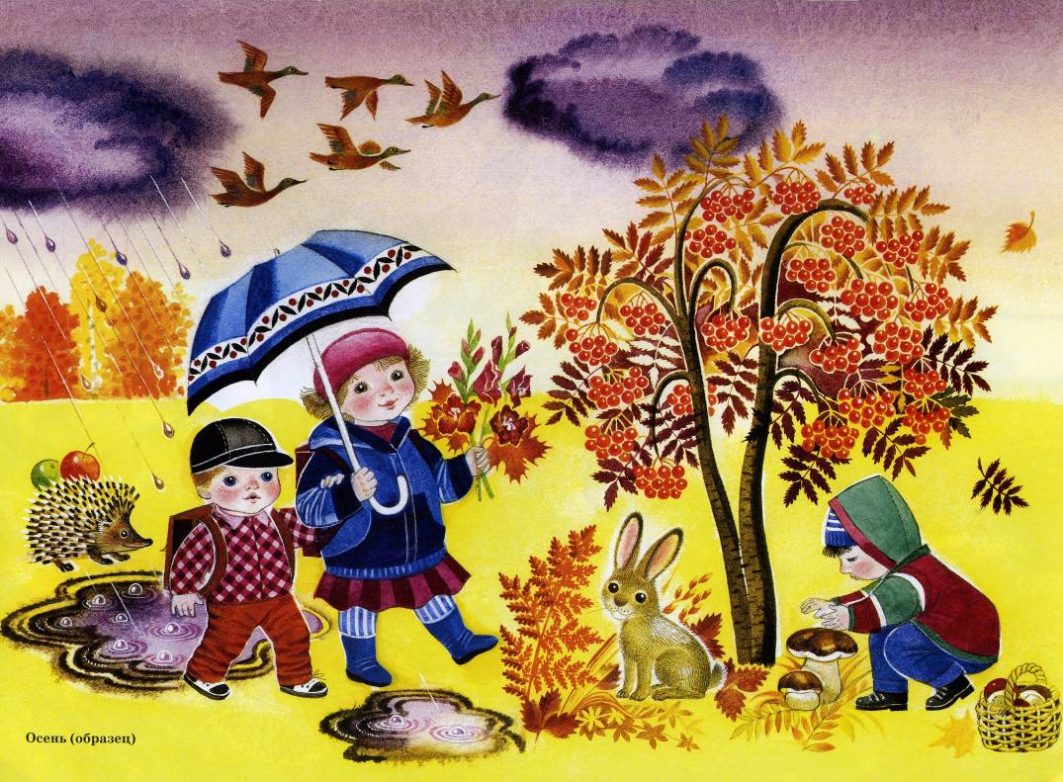
«Осень»

Slide 5
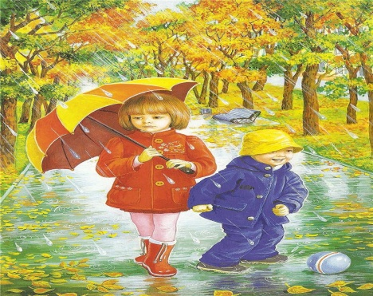
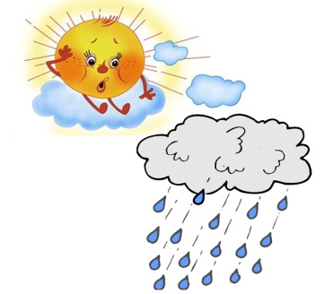
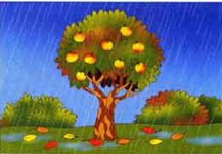
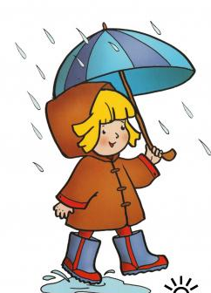
Наступила Осень. Первая буква в слове Осень – О. Часто идут дожди. Солнце прячется за тучи. Листья на деревьях меняют цвет и опадают. Люди надевают теплую непромокаемую одежду. Дети идут в школу.
О

Slide 6
«Зима»

Slide 7
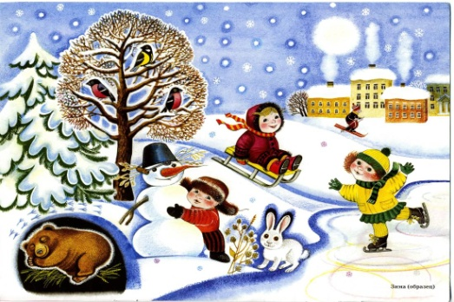
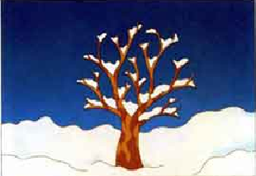
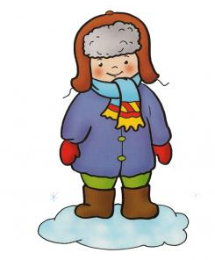
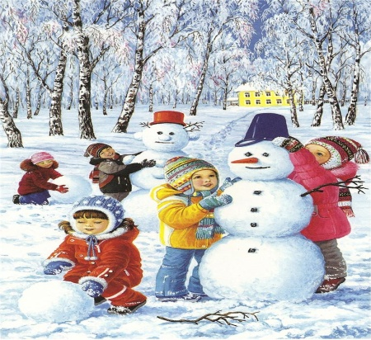
Наступила Зима. Первая буква в слове Зима – З. Часто идет снег. Деревья стоят в снегу. Люди носят теплую меховую одежду. Дети лепят снеговиков.
З

Slide 8
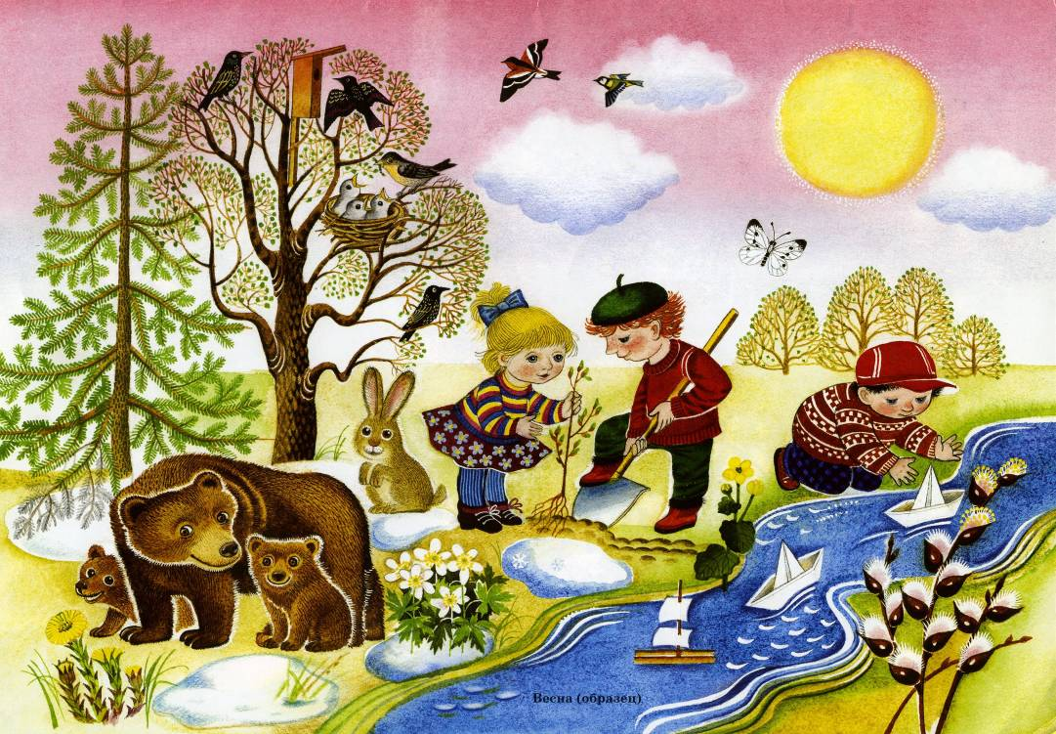
«Весна»

Slide 9
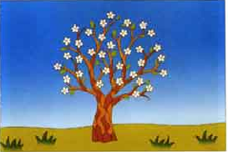
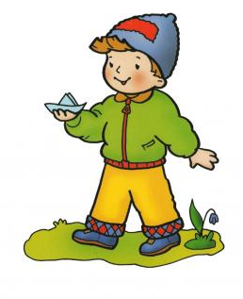
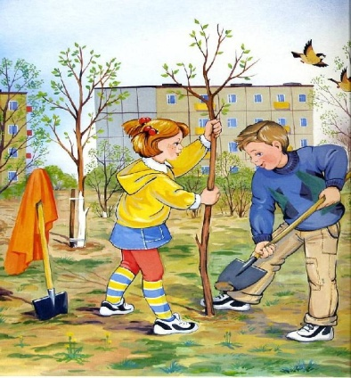
В
Наступила Весна.
Первая буква в слове Весна – В.
Тают сосульки, и звенит капель.
На деревьях набухают почки и распускаются листья.
Люди надевают теплую непромокаемую одежду.
Дети сажают деревья.

Slide 10
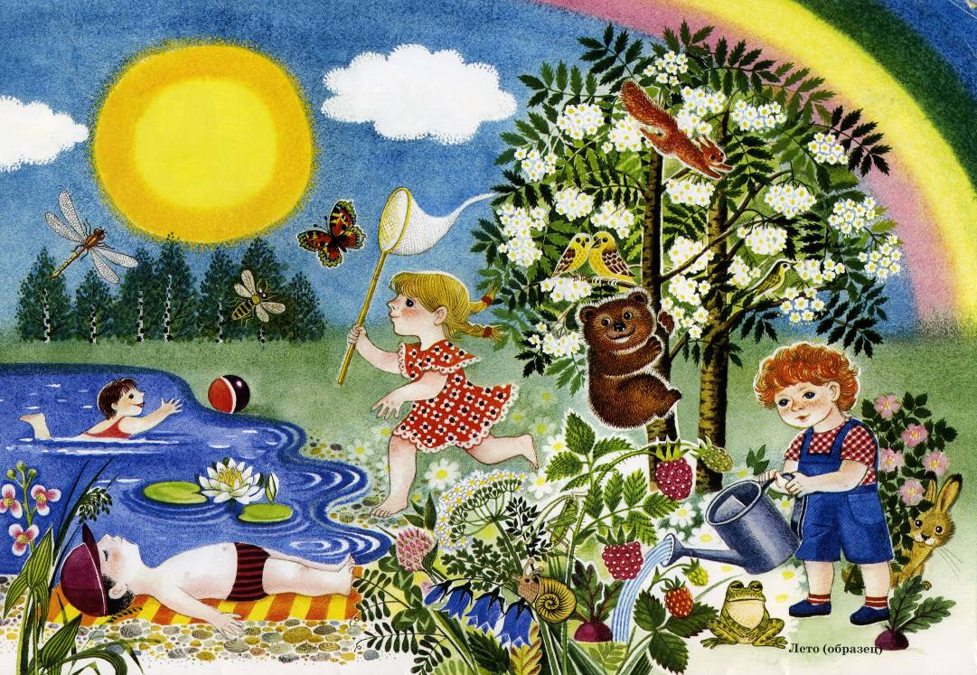
«Лето»

Slide 11
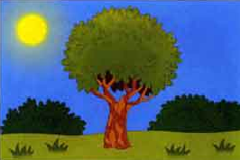
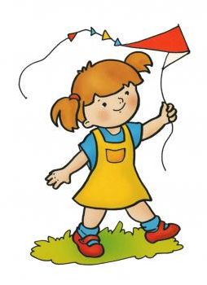
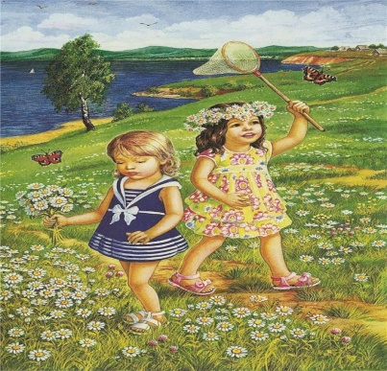
Л
Наступило Лето.
Первая буква в слове Лето – Л.
Ярко светит и греет солнце.
Листья на деревьях зеленые.
Люди носят легкую летнюю одежду.
Дети ловят бабочек и собирают цветы.

